Slide 1
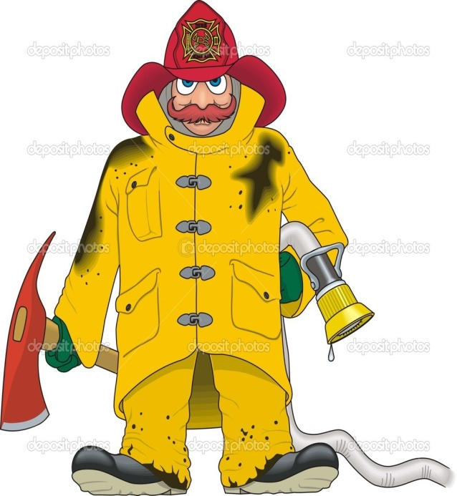
МАДОУ детский сад №43 «Путешествие по правилам пожарной безопасности» (для детей подготовительной к школе группы)
Автор:
воспитатель Хайдаршина З.Д.

Slide 2
Литературная | 1 | 2 | 3 | 4
Загадочная | 1 | 2 | 3 | 4
Знатоки ППБ | 1 | 2 | 3 | 4
Художествен ная | 1 | 2 | 3 | 4

Slide 3
Из какого произведения эти слова?
Море пламенем горит,
Выбежал из моря кит.
«Эй, пожарные, бегите!
Помогите, помогите!»

Slide 4
Из какого произведение эти слова?
С дымом мешается облако пыли.
Мчатся пожарные автомобили,
Щёлкают звонко, тревожно свистят,
Медные каски рядами блестят.

Slide 5
Отрывок из какого произведения прозвучал?
Словечко за словечком —
И снова разговор,
А дома перед печкой
Огонь прожёг ковёр.
Ещё одно мгновенье —
И лёгкий огонёк
Сосновые поленья
Окутал, обволок.
Взобрался по обоям,
Вскарабкался на стол
И разлетелся роем
Золотокрылых пчёл.

Slide 6
Из какого произведения эти слова?
Что за дым над головой?
Что за гром над мостовой?
Дом пылает за углом.
Что за мрак стоит кругом?
Ставит лестницы команда,
От огня спасает дом.

Slide 7
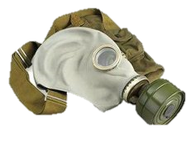
Отгадайте загадку.
Заклубился дым угарный, Гарью комната полна. Что пожарный надевает? Без чего никак нельзя

Slide 8
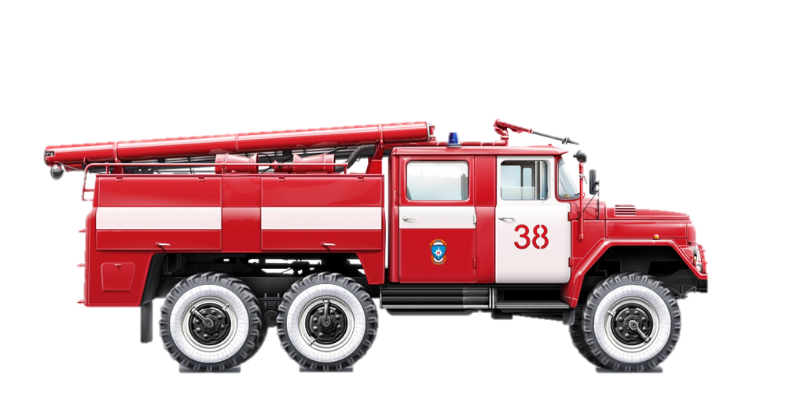
Отгадайте загадку.
Я мчусь с сиреной на пожар, Везу я воду с пеной. Потушим вмиг огонь и жар Мы быстро, словно стрелы.

Slide 9
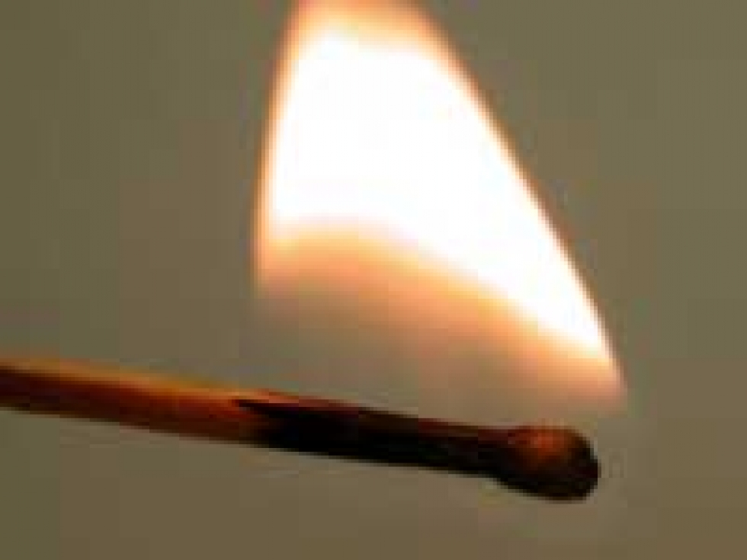
Отгадайте загадку.
Что за тесный, тесный дом? Сто сестричек жмутся в нем. И любая из сестричек Может вспыхнуть, как костер. Не шути с сестричками, Тоненькими …

Slide 10
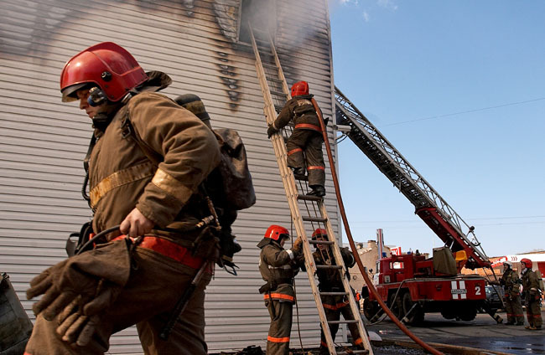
Отгадайте загадку.
Смел огонь, они смелее, Он силен, они сильнее, Их огнем не испугать, Им к огню не привыкать!

Slide 11
По какому номеру можно вызвать пожарных?
02
01
03

Slide 12
Если в помещении много дыма…
1. Необходимо быстро убегать.
2. Необходимо двигаться ползком

Slide 13
Что необходимо сообщить при вызове пожарных?
1. Фамилию, имя, ваш рост, цвет глаз.
2. Фамилию, адрес, подъезд, этаж, объект возгорания.

Slide 14
Если у вас мелкое возгорание…
1. Необходимо потушить подручными средствами (водой, сырым покрывалом).
2. Необходимо убежать из дома.

Slide 15
Что перепутал художник?

Slide 16
Что хотел сказать этим рисунком художник?

Slide 17
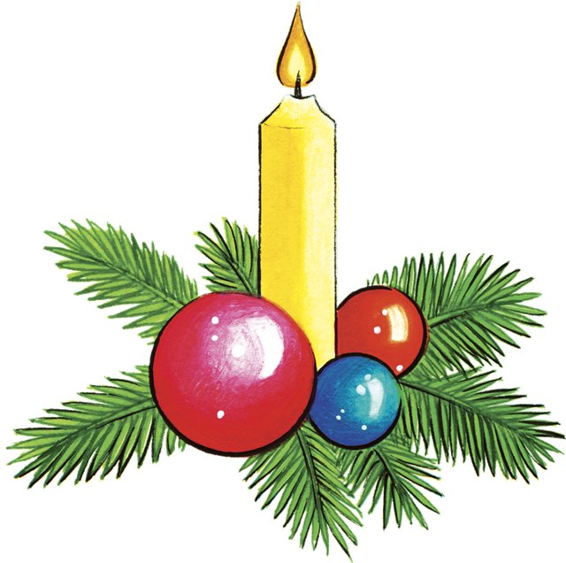
Правильно ли художник украсил ёлку?

